Slide 1
▶ YouTube トレンド ランキング
2026年07月30日 · 急上昇 TOP 10 発表

Slide 2
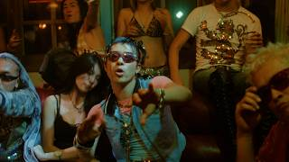
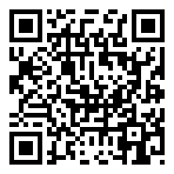
#10
Mall Boyz (Tohji, gummyboy) - GYAL IS EVERYTHING feat. TRIGA FINGA, kZm, Elle Teresa, ZENDAMAN
📺 MBTV we mall boyz
👁 59,344 👍 3,839 💬 303
⏱ 4:05 · 📅 公開11時間前
https://www.youtube.com/watch?v=2iHYa6byqpQ
💡 公開11時間で急上昇入り！ 急上昇中の新興コンテンツ いいね率6.5%と視聴者の支持が非常に高い

Slide 3

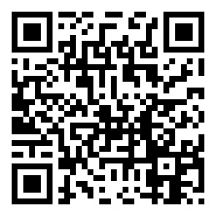
#9
【衝撃展開】ポケモン廃人は「何ターン前」に試合結果が分かるのか？
📺 今日ポケch.
👁 183,880 👍 2,942 💬 161
⏱ 59:49 · 📅 公開8時間前
https://www.youtube.com/watch?v=lipORo-mUv4
💡 公開8時間で急上昇入り！ 10万再生突破の話題作

Slide 4

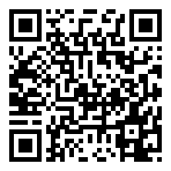
#8
「SとX」 予告編 - Netflix
📺 Netflix Japan
👁 92,782 👍 1,593 💬 122 📈+213.3%
⏱ 2:05 · 📅 公開22時間前
https://www.youtube.com/watch?v=0JhhNI25oaM
💡 公開22時間で急上昇入り！ 急上昇中の新興コンテンツ 前日比+213.3%の爆発的な伸び

Slide 5

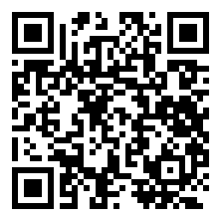
#7
コレサワ「あたしにすればいいのに！」【MUSIC VIDEO】
📺 コレサワ
👁 49,470 👍 3,893 💬 105
⏱ 3:00 · 📅 公開8時間前
https://www.youtube.com/watch?v=r3QBTkuF-5A
💡 公開8時間で急上昇入り！ 急上昇中の新興コンテンツ いいね率7.9%と視聴者の支持が非常に高い

Slide 6

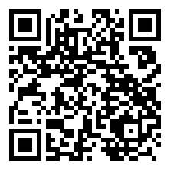
#6
ついにクイズに挑戦するもムカつきすぎて泣いてしまう朕【VCR RUST】
📺 k4sen / かせん
👁 313,106 👍 8,873 💬 484
⏱ 25:59 · 📅 公開11時間前
https://www.youtube.com/watch?v=YXdhoapFfyc
💡 公開11時間で急上昇入り！ 10万再生突破の話題作 いいね率2.8%と好評価

Slide 7

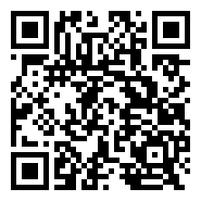
#5
『ブレードランナー 2099』 予告編｜プライムビデオ
📺 Prime Video JP - プライムビデオ
👁 64,196 👍 1,105 💬 251
⏱ 1:38 · 📅 公開11時間前
https://www.youtube.com/watch?v=T8kMBgXtcto
💡 公開11時間で急上昇入り！ 急上昇中の新興コンテンツ

Slide 8

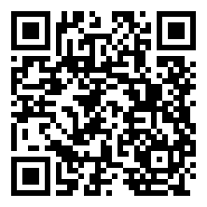
#4
好き
📺 星野源 Gen Hoshino - Topic
👁 195,640 👍 9,901 💬 0 📈+165.6%
⏱ 3:51 · 📅 公開34時間前
https://www.youtube.com/watch?v=VdDPPWb5cF8
💡 公開1日で急上昇 10万再生突破の話題作 前日比+165.6%と急拡散中

Slide 9

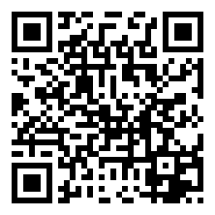
#3
【日本語実況】「Esports World Cup 2026」- ストリートファイター6 - Day1
📺 Capcom Fighters JP
👁 519,829 👍 4,395 💬 44
⏱ 6:42:41 · 📅 公開2時間前
https://www.youtube.com/watch?v=VrsLQm5U-s4
💡 公開2時間で急上昇入り！ 50万再生の注目コンテンツ

Slide 10

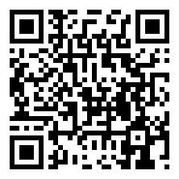
#2
Namit Malhotra’s Ramayana- Hindi Trailer | Nitesh Tiwari | Ranbir, Yash, Hans Zimmer, A.R.Rahman
📺 World Of Ramayana
👁 4,102,255 👍 512,794 💬 60,166
⏱ 4:10 · 📅 公開-2時間前
https://www.youtube.com/watch?v=lNaSdnz2I8g
💡 公開-2時間で急上昇入り！ 100万再生超の大ヒット いいね率12.5%と視聴者の支持が非常に高い

Slide 11

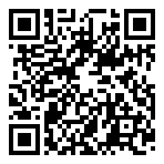
🏆 NO. 1 🏆
GO GHOST
👁 477,725 👍 19,877 💬 863 ⏱ 2:51 📅 公開29時間前
💡 公開1日で急上昇 10万再生突破の話題作 前日比+181.7%と急拡散中
https://www.youtube.com/watch?v=gT5XyATc-Z8

Slide 12





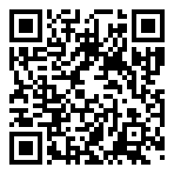



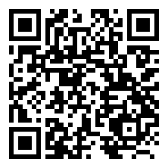
🎬 エンタメ 人気動画 TOP 5
#1
🔴LIVE: 24 HOURS+ Bluey Episodes in HD! ✨ 💙…
📺 Bluey - Official Channel 👁 24,197,639 👍 60,225 ⏱ 不明 📅 2026-04-02
https://www.youtube.com/watch?v=RHUauMcYlX0
#2
いや勝つんかいw #おもしろ #エンタメ #ネタ #バズれ #shorts
📺 やっさん2 👁 19,161,822 👍 157,876 ⏱ 0:10 📅 2025-08-09
https://www.youtube.com/watch?v=fBQOV3jiST0
#3
El Chavo del 8 EN VIVO 24/7 🔴 Maratón de t…
📺 El Chavo del 8 👁 16,826,562 👍 58,189 ⏱ 不明 📅 2025-12-25
https://www.youtube.com/watch?v=fy_fYd3ZwPE
#4
無反応挑戦 w#おもしろ＃おもしろ動画＃エンタメ#お笑い#バラエティ#テレビ#バズれ…
📺 ネタ秒 👁 14,609,928 👍 41,696 ⏱ 0:17 📅 2025-09-26
https://www.youtube.com/watch?v=9nXbYZL8V9E
#5
狩野英孝のマイクラ実況が面白いwww#エンタメ #マイクラ #狩野英孝
📺 はるえもん 👁 11,757,695 👍 186,242 ⏱ 1:33 📅 2025-07-05
https://www.youtube.com/watch?v=21eblauBPy8

Slide 13







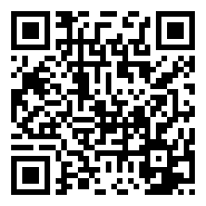

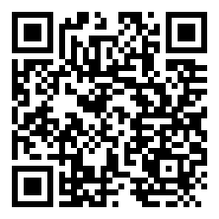
🎮 ゲーム 人気動画 TOP 5
#1
見たことの無い落ち方をする配信者#葉 #ゲーム実況 #切り抜き #onlyup
📺 葉ちゅべ 👁 21,701,972 👍 388,662 ⏱ 0:38 📅 2023-07-07
https://www.youtube.com/watch?v=0cjKg-Z3xak
#2
感動のダブルスイカ‼️ #スイカゲーム #ゲーム実況 #サワヤンゲームズ
📺 にこみチャンネル 👁 20,456,151 👍 362,158 ⏱ 0:59 📅 2023-12-22
https://www.youtube.com/watch?v=mhCy0IgobIw
#3
全部ひっかかる人【しょぼんのアクション3D】 #ゲーム実況
📺 タン 👁 19,819,282 👍 389,576 ⏱ 1:00 📅 2023-09-28
https://www.youtube.com/watch?v=XGbduoPa_-0
#4
遠足に行ったらカラフルなバケモノがいるロブロックス😨『レインボーフレンズ２』【 RO…
📺 ちろぴの 👁 16,269,169 👍 66,972 ⏱ 21:58 📅 2023-06-05
https://www.youtube.com/watch?v=-rilWEHxlDI
#5
ヒカキンのスーパーマリオ3Dワールド実況 パート1【Nintendo Switc…
📺 HikakinGames 👁 12,620,321 👍 42,678 ⏱ 42:29 📅 2021-03-27
https://www.youtube.com/watch?v=s7l76OBSrcg

Slide 14
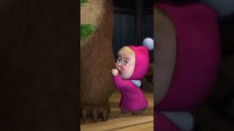
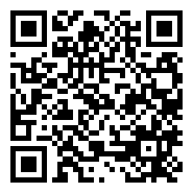

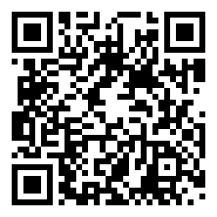


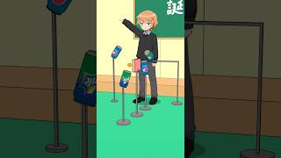
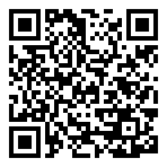

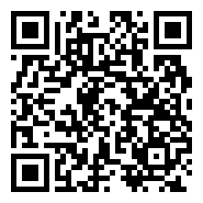
✨ アニメ 人気動画 TOP 5
#1
いえでマネしないでね！@MashaBearJAPAN
📺 マーシャとくま - Masha and the Bear Japan 👁 1,837,017,283 👍 14,021,039 ⏱ 0:53 📅 2023-12-30
https://www.youtube.com/watch?v=1JrBFDwE-jo
#2
TVアニメ「ダンベル何キロ持てる？」OPテーマ Muscle Video
📺 KADOKAWAanime 👁 282,862,965 👍 791,823 ⏱ 1:44 📅 2019-07-11
https://www.youtube.com/watch?v=2pECnr5MNuU
#3
TVアニメ『呪術廻戦』第2期「懐玉・玉折」ノンクレジットOPムービー／OPテーマ：キ…
📺 TOHO animation チャンネル 👁 147,659,497 👍 0 ⏱ 1:31 📅 2023-07-07
https://www.youtube.com/watch?v=gcgKUcJKxIs
#4
ピンポン玉チャレンジLv100【アニメ】
📺 ゆずざくろ 👁 66,901,832 👍 232,226 ⏱ 0:22 📅 2026-06-08
https://www.youtube.com/watch?v=Z8xvh9B1JZk
#5
Mrs. GREEN APPLE「ライラック」MV - TVアニメ『忘却バッテリー』…
📺 Mrs. GREEN APPLE 👁 55,946,905 👍 182,813 ⏱ 4:53 📅 2024-07-04
https://www.youtube.com/watch?v=-NFhRWhkp7I

Slide 15




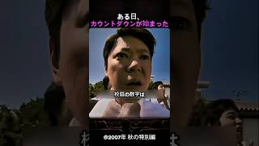
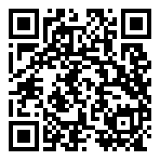



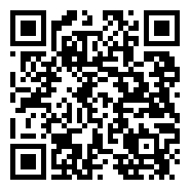
🍿 映画 人気動画 TOP 5
#1
歌舞伎町タワーの日本一高い映画館「109シネマズプレミアム新宿」を正直レビュー！
📺 正直レビュー 🍰🍛 👁 6,836,405 👍 119,701 ⏱ 1:00 📅 2025-03-15
https://www.youtube.com/watch?v=2a1YM7MCXng
#2
シンクロ率100％だった映画『Michael』の裏側
📺 フィルムチェーン 👁 6,446,978 👍 99,973 ⏱ 0:56 📅 2026-05-18
https://www.youtube.com/watch?v=lyZZdUUM_GM
#3
世にも奇妙な物語 2007 秋の特別編
📺 1分シネマ365 👁 5,103,125 👍 69,922 ⏱ 2:06 📅 2026-07-21
https://www.youtube.com/watch?v=yGPAXsz8L7E
#4
市川團十郎が語る映画「国宝」の率直な感想と歌舞伎への想い
📺 KABUKU. / 市川團十郎。 👁 3,722,265 👍 46,758 ⏱ 17:48 📅 2025-07-12
https://www.youtube.com/watch?v=OhHzzl4Z6qU
#5
名作映画を見た感想を嘘ついてる奴は誰だ！映画人狼バトル開始！
📺 東海オンエア 👁 3,485,776 👍 30,429 ⏱ 34:45 📅 2024-09-26
https://www.youtube.com/watch?v=KWYewgdSAOI

